Slide 1
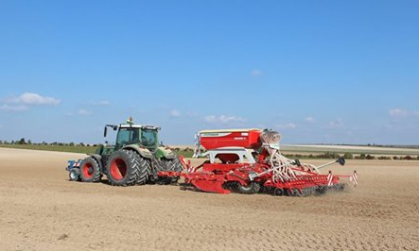
BTSA Agronomie – Cultures Durables
Lycée de la nature et du vivant de Somme-Vesle

Slide 2
En quoi consiste la formation ?
Former des professionnels dans le domaine agronomique.
Insertion professionnelle.
Connaître le fonctionnement des plantes, des sols et du climat.
Prendre en compte les dimensions territoriales et environnementales.
Savoir poser un diagnostic agronomique sur la production végétale, la fertilité du sol et l’état sanitaire des cultures.

Slide 3
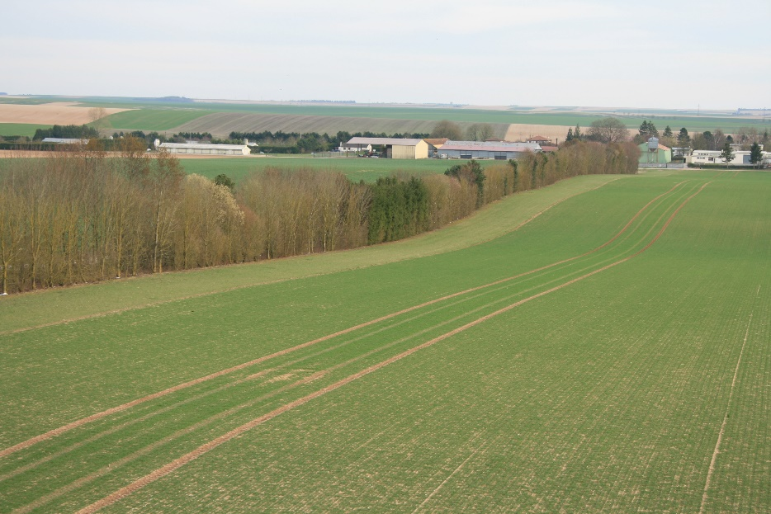
Objectifs :
Gestion des systèmes de cultures.
Organisation des chantiers, raisonnement du choix des équipements.
Analyse et diagnostic des performances d’un système de culture.
Intégration dans des réseaux professionnels du monde agricole.

Slide 4
Stages :
12 semaines de stage : organisation modulable
La répartition entre deux structures n’est pas figée.
Propositions en interne qui répondent aux attentes du BTSA ACD
Propositions | Structure(s) d’accueil | Durée
1 | Entreprise Conseil (+Expérimentation ?) | 8 semaines | ++
 | Exploitation | 4 semaines
2 | Exploitation | 8 semaines | +
 | Entreprise Conseil (+Expérimentation ?) | 4 semaines
3 | Entreprise Conseil (+Expérimentation ?) | 12 semaines
4 | Exploitation | 8 semaines | -
 | Expérimentation | 4 semaines
5 | Exploitation | 12 semaines | - -

Slide 5
Contenu de la formation :
Matières | Horaire hebdomadaire indicatif
Productions végétales (Agronomie) | 7 h
SESG / Gestion de l’entreprise | 4,50 h
Biologie-Ecologie | 2,25 h
Sciences et techniques des Équipements | 1,50 h
Mathématiques - Informatique | 2,25 h
Langue vivante (Anglais) | 2 h
Lettres modernes et documentation | 1,50 h
ESC (Éducation Socioculturelle) | 1,50 h
EPS | 1,50 h

Slide 6
Obtention du diplôme :
Français, SES, ESC
EPS, EIL, APPP
Anglais, ESC, Doc
Agro, Bio, SES, Agro-Equ, Info
Agro, maths
Agro, Bio, SES, Agro-Equ
Agro, Bio, SES, Agro-Equ
Agro, Bio, SES, Agro-Equ
Épreuves terminales
Épreuves en contrôle continu

Slide 7
Autres activités
Participation à différents concours professionnels :
AgriFaune
IDEA
Challenge CDER
…
Voyage d’étude
Participation à des réunions techniques
Mise en place d’essais expérimentaux sur l’exploitation du lycée

Slide 8
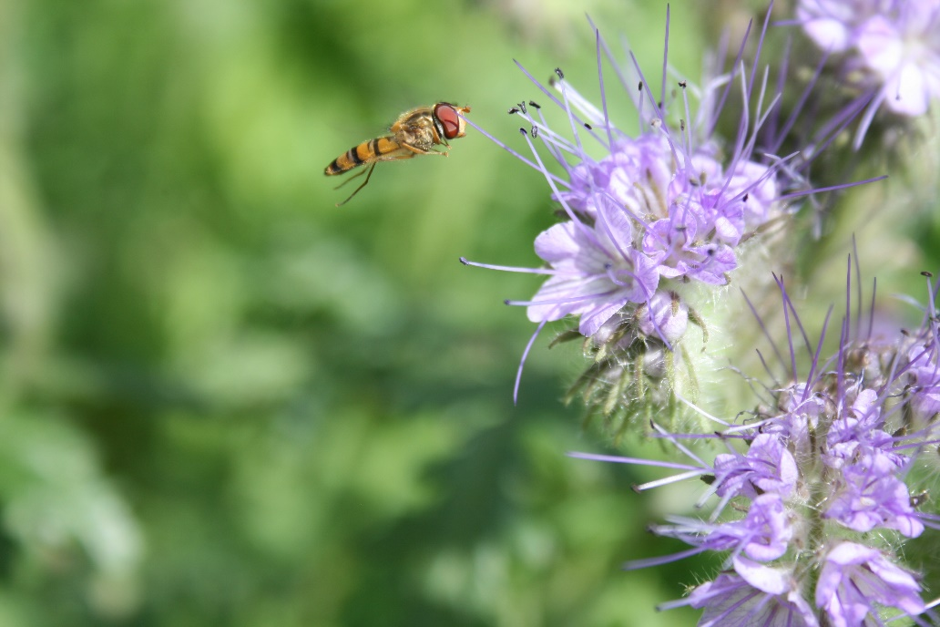
Débouchés
Cadre technique dans des institutions ou organismes professionnels (Chambre d’Agriculture, Instituts techniques …).
Conseiller agricole
Technicien d’expérimentation
Technico-Commercial
Chef de culture
Exploitant agricole

Slide 9
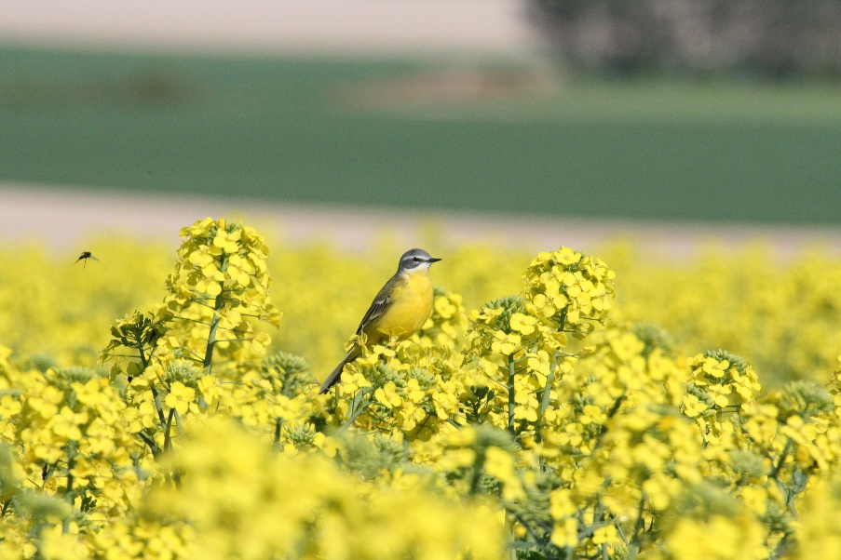
Poursuites d’études
Licence professionnelle
Certificat de spécialisation
École d’ingénieur agricole
Classe préparatoire
Poursuite dans d’autres domaines envisageables

Slide 10
Conditions d’admission
Être issu d’un Bac :
Général
Technologique (STAV)
Professionnel agricole (CGEA, Agroéquipement …).
Être inscrit dans le cadre de la procédure Parcoursup.
Possibilité de faire une journée d’immersion au cours de l’année de terminale.

Slide 11
Cette filière vous plaira si vous aimez :
Le contact avec la nature.
Travailler sur le terrain au service des agriculteurs.
Le domaine du végétal.
Le machinisme agricole

Slide 12
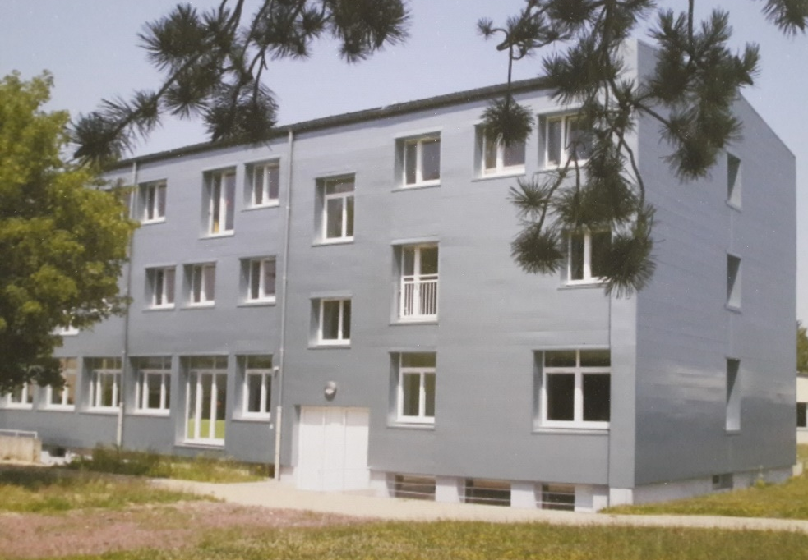
Le BTSA ACD à Somme-Vesle
Exploitation du lycée de 220 ha support des TP/TD ;
Expérimentation sur l’exploitation du lycée réalisée et suivie par les étudiants ;
EIL : Enseignement d’Initiative Locale (Diversification et/ou valorisation en circuit de proximité des produits d’une exploitation agricole).
Annexe BTS : chambre étudiante
Cadre de vie.

